Slide 1
А.С. Пушкин
«Сказка о царе Салтане, о сыне его славном и могучем богатыре князе Гвидоне Салтановиче и о прекрасной царевне Лебеди»

Slide 2
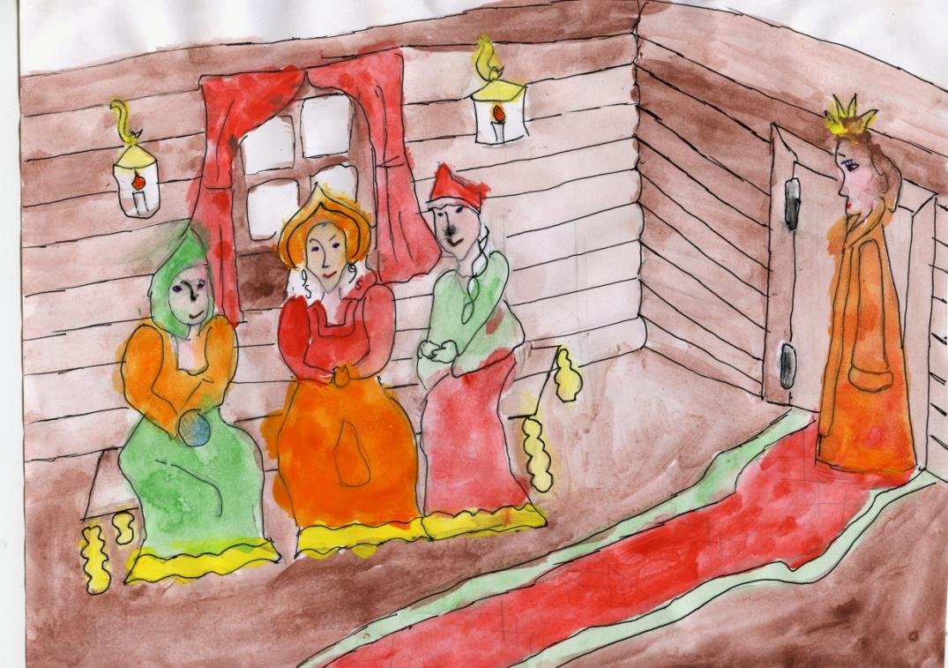

Slide 3
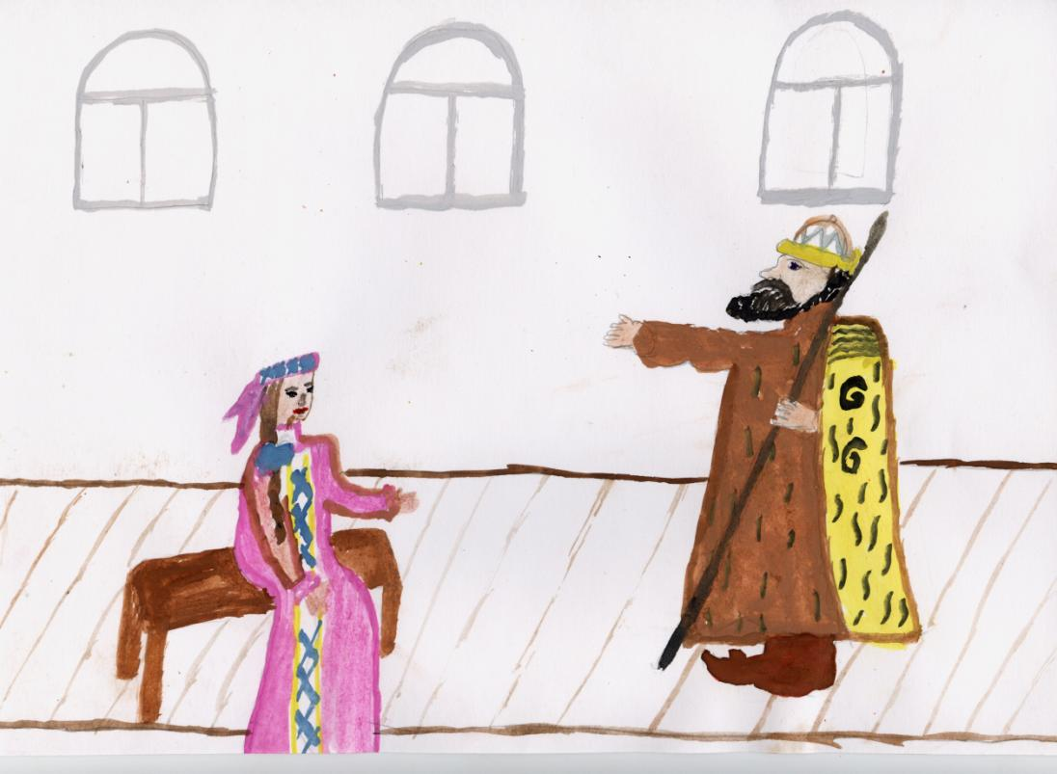

Slide 4
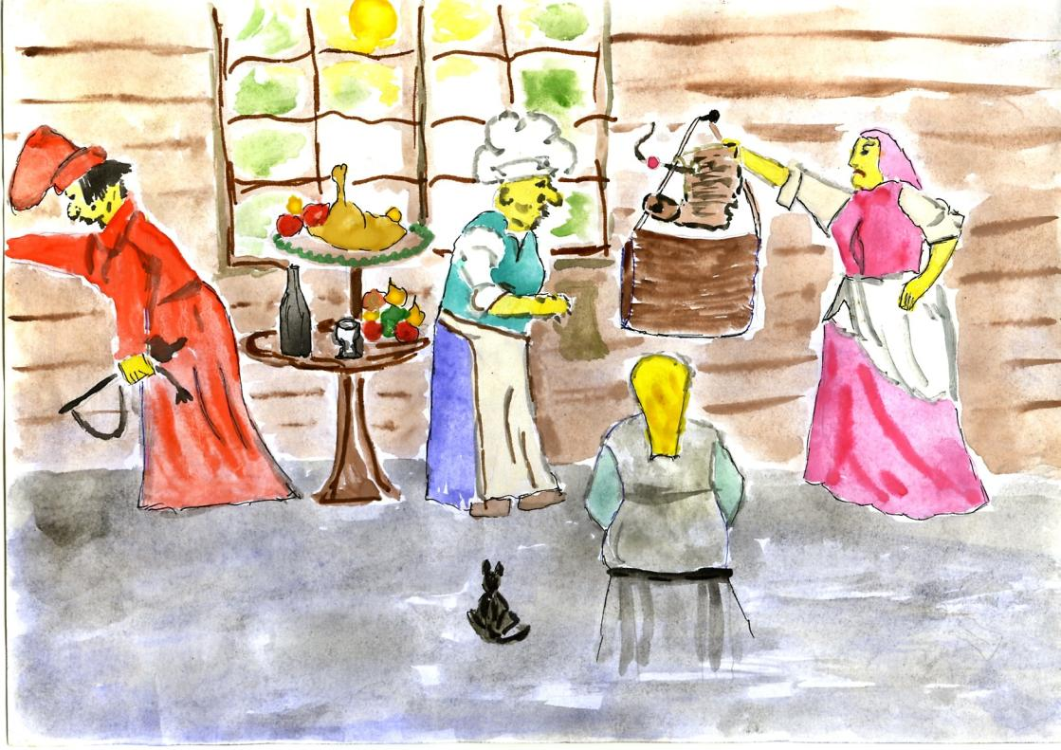

Slide 5
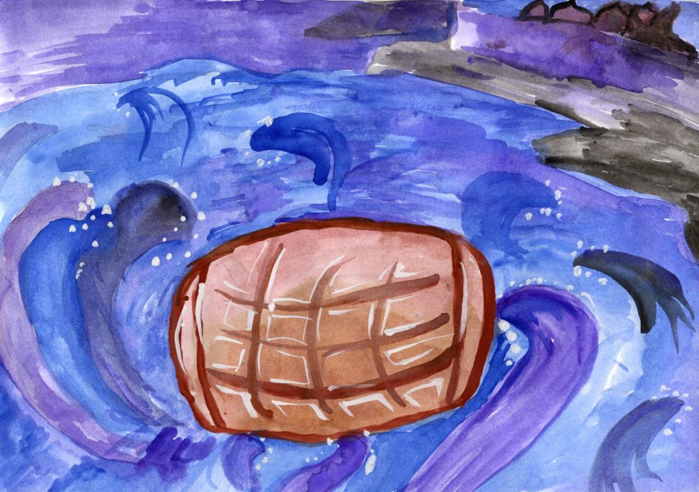

Slide 6
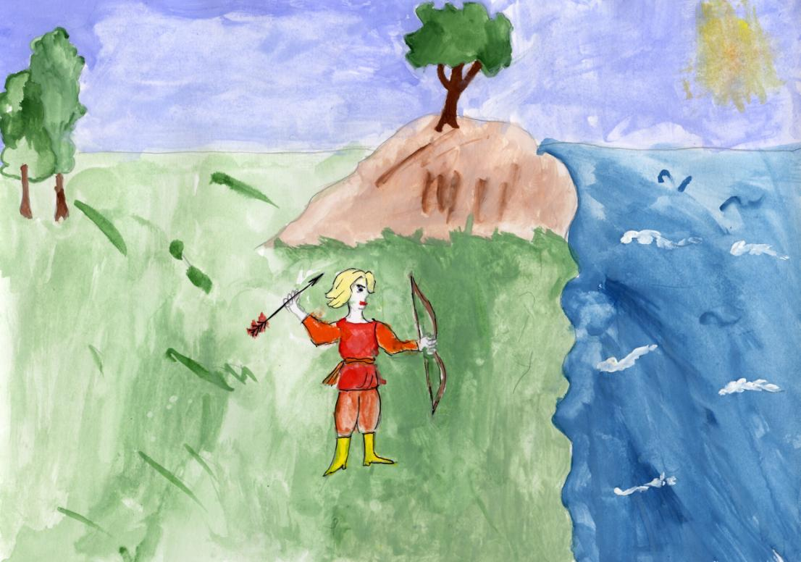

Slide 7
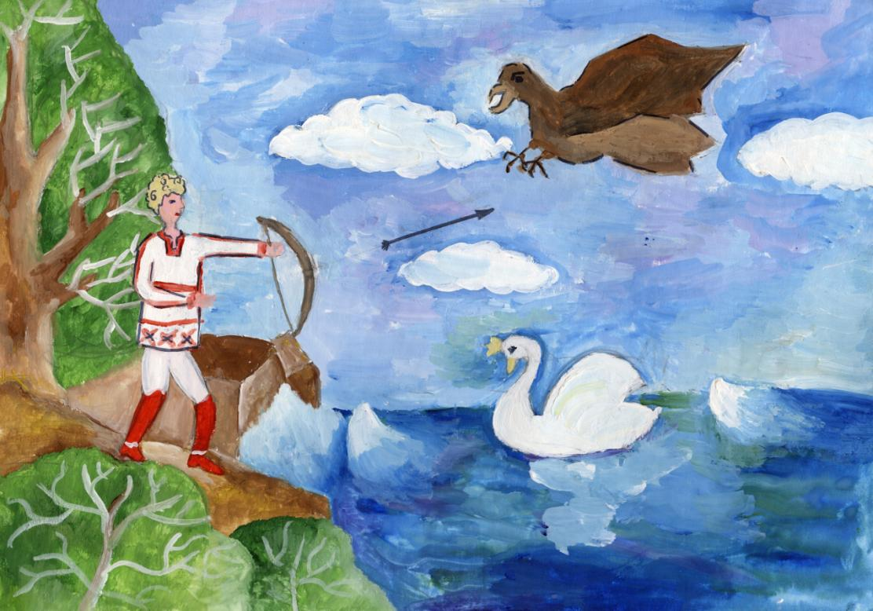

Slide 8
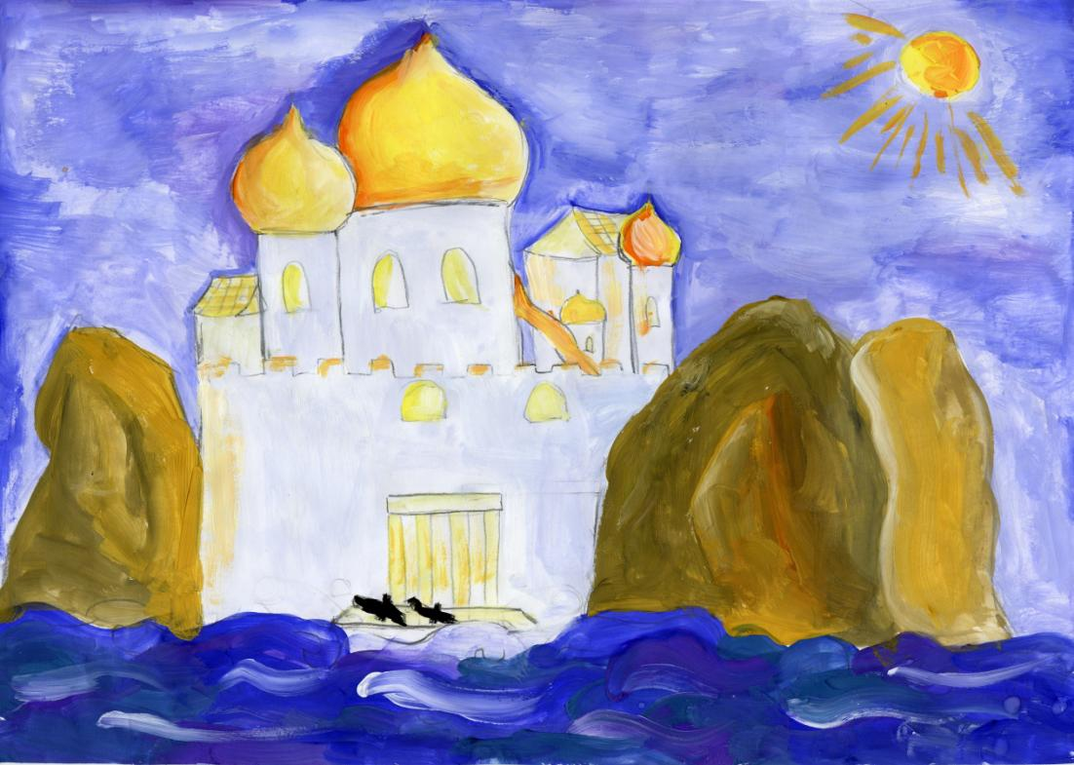

Slide 9
